Slide 1
Индивидуальный образовательный маршрут одаренного ребенка по физическому развитию в условиях ДОО и семьи
Муниципальное бюджетное дошкольное образовательное учреждение
«Детский сад общеразвивающего вида
№ 8 «Малышок»
город Никольск
Шиловская Ольга Владимировна
Инструктор по физической культуре

Slide 2
Василий Александрович Сухомлинский (1918-1970) – советский педагог - новатор
У каждого человека есть задатки, дарования, талант к определённому виду или нескольким видам (отраслям) деятельности. Как раз эту индивидуальность и надо распознать, направив затем жизненную практику ученика по такому пути, чтобы в каждый период развития ребёнок достиг, образно говоря, своего потолка.

Slide 3
1.4. Основные принципы дошкольного образования:
построение образовательной деятельности на основе индивидуальных особенностей каждого ребенка, при котором сам ребенок становится активным в выборе содержания своего образования, становится субъектом образования.

Slide 4
Актуальность
Дошкольный возраст самый благоприятный период для развития способностей. Под способностями понимаются особенности ребенка, обеспечивающие высокие достижения в конкретном виде деятельности. Одаренность трактуется, как качественное своеобразное сочетание способностей, обеспечивающих успешность действий.
Необходимо создать благоприятные стимулы и условия для развития индивидуальных способностей ребенка. Одним из способов реализации данной задачи, является разработка и внедрение индивидуального маршрута.
Индивидуальный образовательный маршрут – это персональный путь реализации личного потенциала ребенка в образовании и обучении.
Ценность индивидуального образовательного маршрута состоит в том, что он позволяет каждому, на основе оперативно регулируемой самооценки, активного стремления к совершенствованию обеспечить выявление и формирование творческой индивидуальности, формирование и развитие ценностных ориентаций.

Slide 5
Основная цель составления индивидуального образовательного маршрута
создание в детском саду условий способствующих социализации дошкольника, его социально – личностного развития, которое неразрывно связано с общими процессами интеллектуального, эмоционального, физического и других видов развития личности ребенка.

Slide 6
Схема разработки индивидуального маршрута
Дать характеристику спортивных способностей ребенка, определить уровень его развития.
Обозначить долгосрочные цели и задачи, пути их достижения.
Приемы и формы работы с ребенком.
Вовлечение родителей в образовательный процесс.
Определить ожидаемый результат успехов воспитанника.

Slide 7
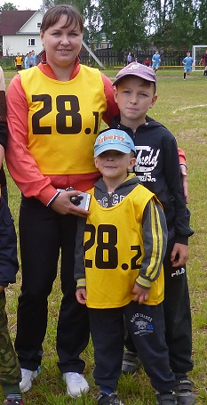
Характеристика способностей ребенка
Сергей - мальчик с ярко выраженными спортивными способностями; ловкий, быстрый, гибкий, быстро схватывает всё новое, обладает выносливостью, проявляет силу воли. С 5 лет принимает активное участие в соревнованиях вместе с мамой и папой.

Slide 8
Основание для выбора индивидуального маршрута
успехи ребенка в двигательной деятельности
по личному заказу родителей

Slide 9
Цели и задачи образовательной работы
Цель: создание оптимальных условий для развития и реализации спортивных способностей ребёнка с учетом его возрастных и индивидуальных особенностей.
Задачи:
создать благоприятную РППС для физического развития ребенка;
раскрыть спортивные способности;
вовлекать в соревнования на различном уровне;
повысить уровень взаимодействия детского сада и семьи в вопросах поддержки и сопровождения способных детей.

Slide 10
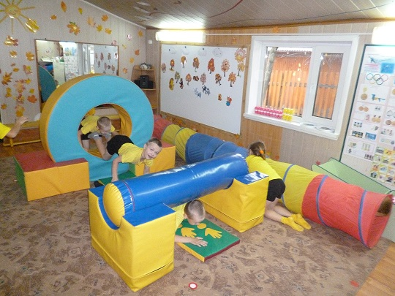
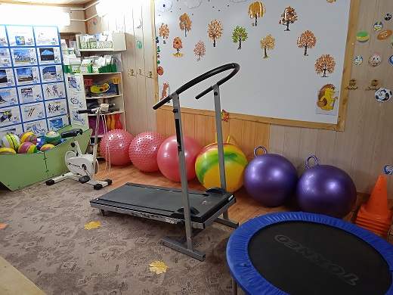
РППС в спортзале

Slide 11
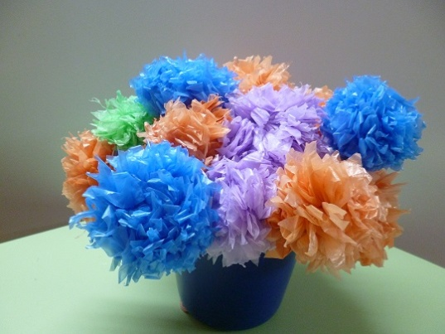
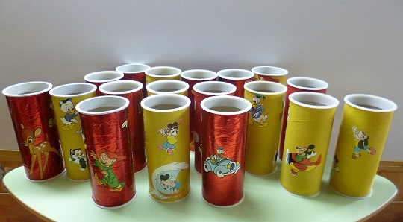
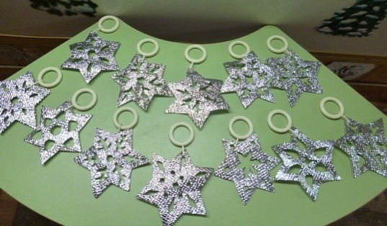
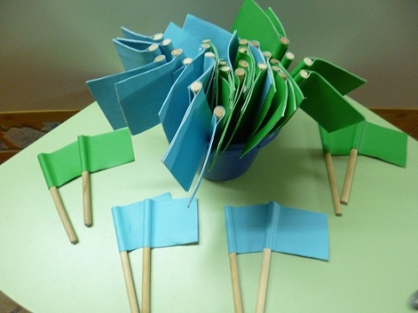
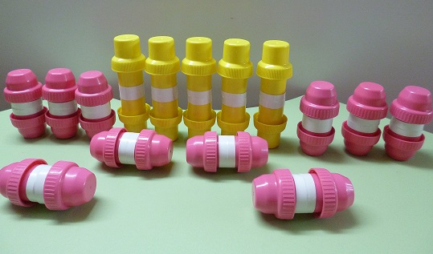
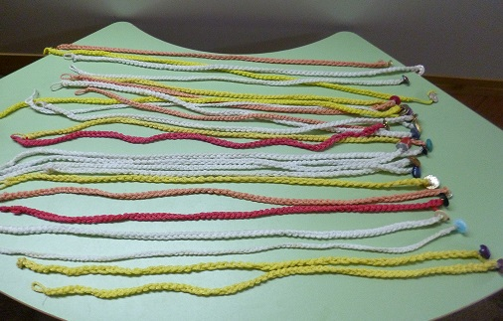
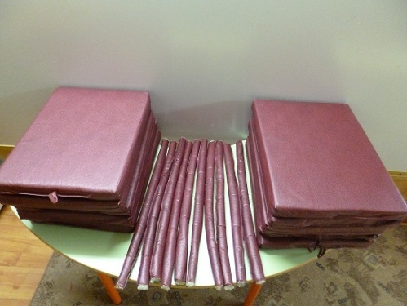
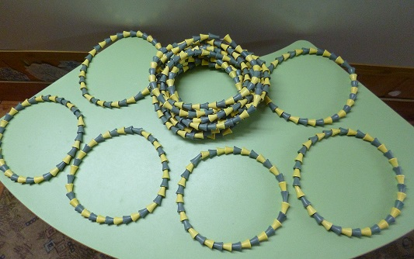
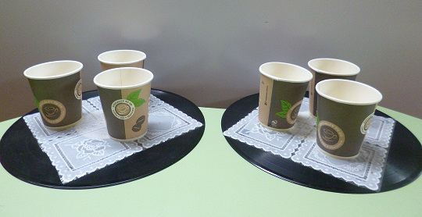
Красочное многофункциональное оборудование, вызывает не только большой восторг у ребенка, но и позволяет расширить его возможности для выполнения многообразных упражнений и движений.

Slide 12
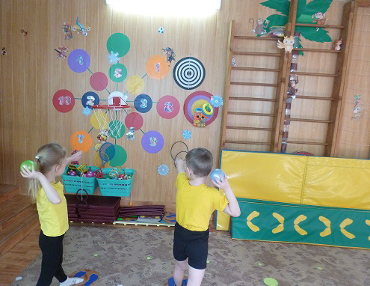
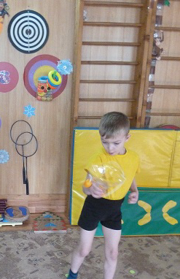
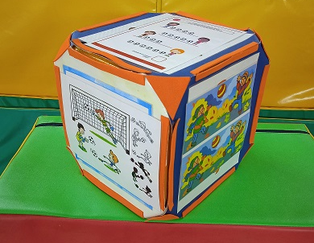

Slide 13
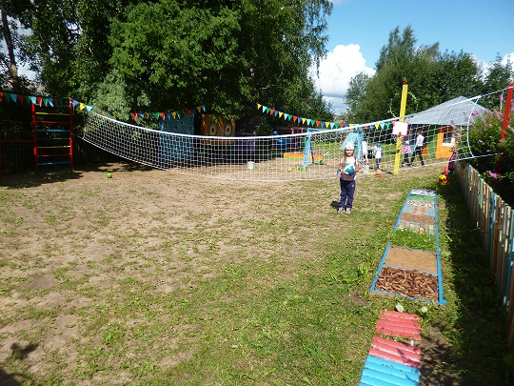
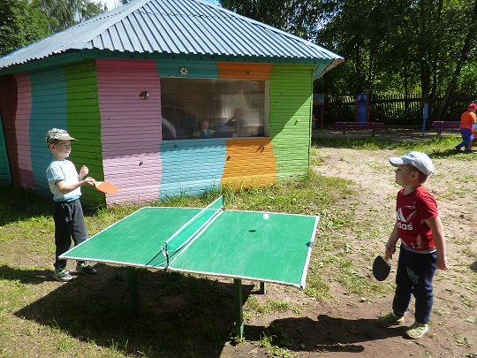
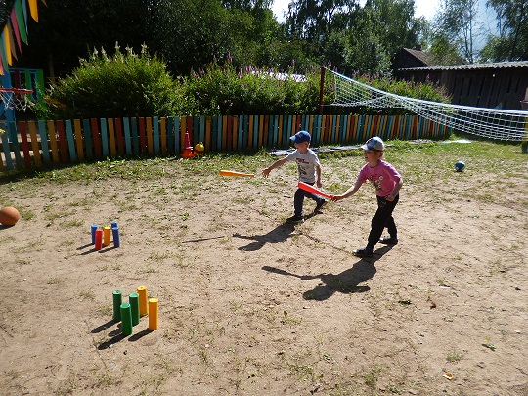
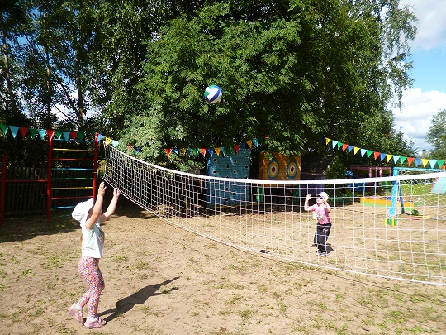
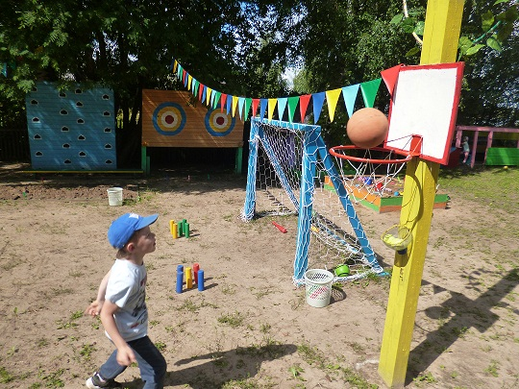
Спортивная площадка

Slide 15
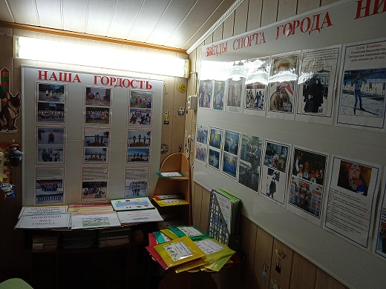
Мини – музей «Спортивные награды»

Slide 16
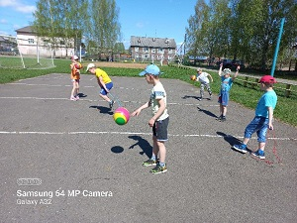
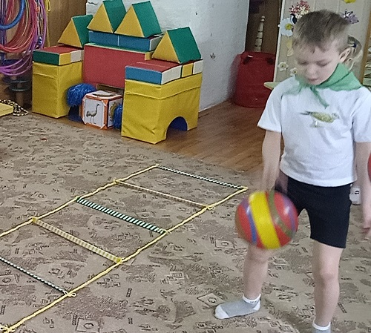
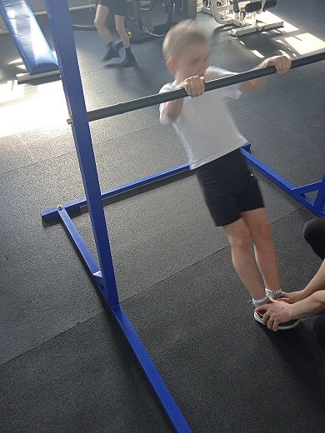
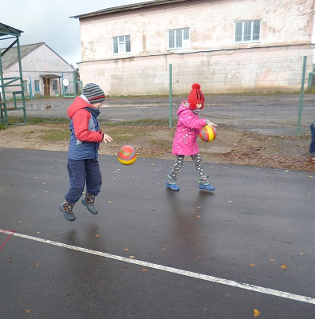
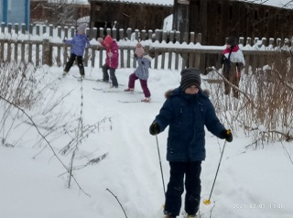
Формы работы
Занятия в кружке «Спортивная карусель»

Slide 17
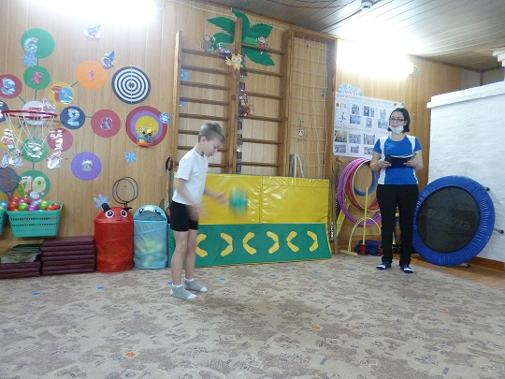
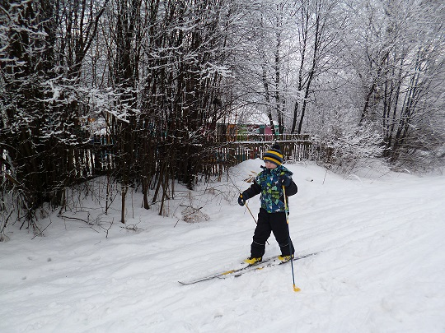
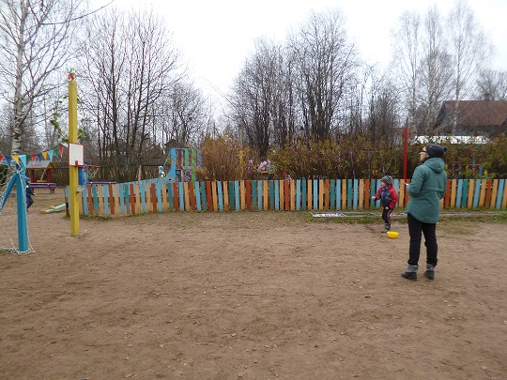
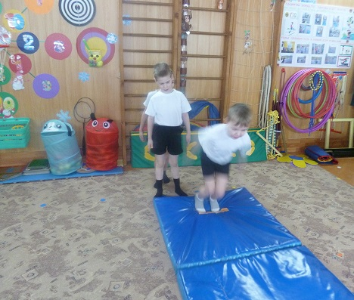
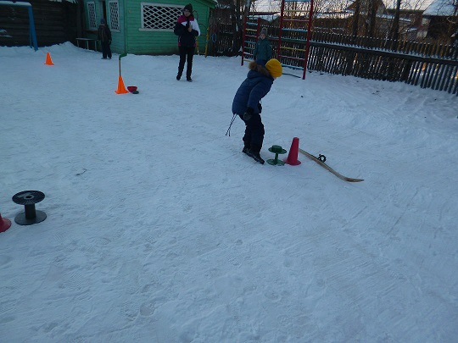
Индивидуальная работа

Slide 18
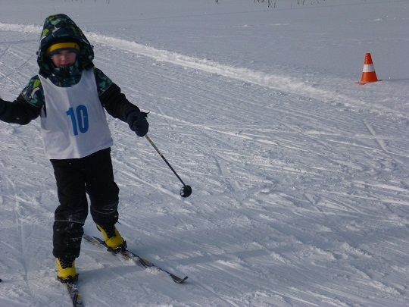
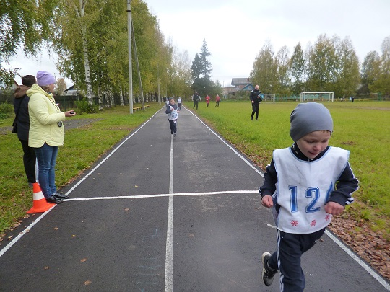
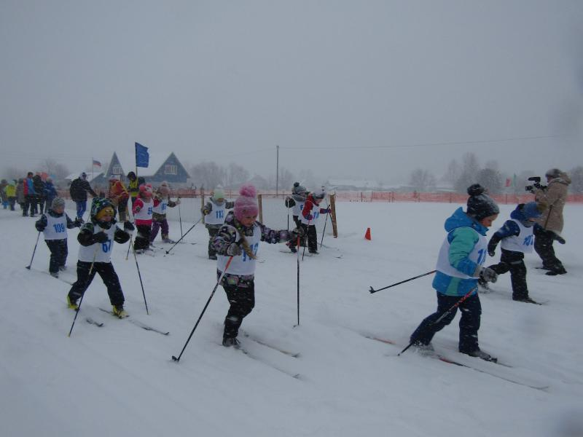
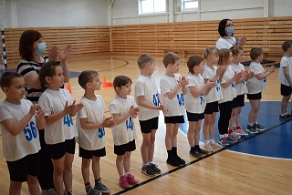
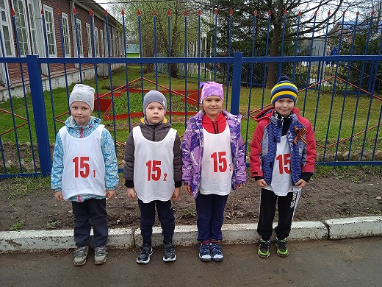
Участие в соревнованиях

Slide 19
Творческое задание «Дневник здоровья»
ЗДОРОВЫЙ РЕБЁНОК — УЛЫБАЮЩИЙСЯ РЕБЁНОК. СЕМЕЙНЫЙ ДНЕВНИК ДЛЯ ДЕТЕЙ 6–7 ГОДА ЖИЗНИ И ИХ РОДИТЕЛЕЙ. АВТ.-СОСТ. С.С. ПРИЩЕПА. - кандидат педагогических наук.

Slide 20
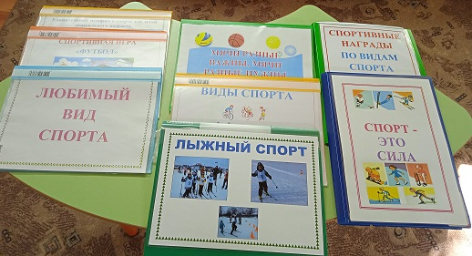
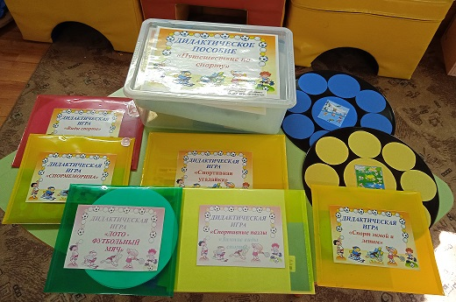
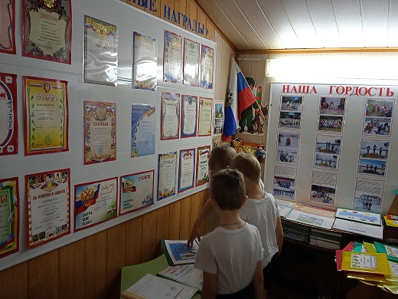
Приемы работы
объяснительно-иллюстративный;
практический;
теоретический;
свобода двигательного выбора;
обсуждение результатов;
демонстрация видеороликов и презентаций.

Slide 21
Технологии и методики
Педагогический мониторинг
Бег на 30 м (сек)…………………………6.9
Прыжки в длину с места (см)……………110
Метание теннисного мяча в цель......... 2 раза
Бег на выносливость 1км (мин).......7.10
Отбивание мяча правой рукой (кол-во)...................20
левой рукой.(кол-во)................................................ 20
Наклон вперед (гибкость) - +1
Поднимание туловища лежа на спине ( за 1 мин) —21 раз

Slide 22
Здоровьесберегающие методики и технологии
Игровой стретчинг
Ритмическая гимнастика
Фитбол гимнастика
Дыхательная гимнастика
Самомассаж

Slide 23
Используемые программы и технологии
Л.Н. Волошина «Играйте на здоровье» программа и технология физического воспитания детей 5 – 7 лет
Т.И.Осокина Физическая культура в детском саду
Николаева Н.И. «Школа мяча» СП. «Детство - Пресс» 2008 г
Адашкявичене Э. Й. Спортивные игры и упражнения в детском саду – 1992
Вавилова Е. Н. Развивайте у дошкольников силу, ловкость, выносливость: Пособие для воспитателя дет. сада. - М.: Просвещение, 1981
Здоровый ребенок – улыбающийся ребенок. Семейный дневник для детей 6-7 года жизни и их родителей. авт.- сост. С.С. Прищепа.

Slide 24
Ожидаемые результаты
Опережает своих сверстников в развитии двигательных навыков.
Обладает физической выносливостью.
Имеет отличные результаты физической подготовленности, высокие достижения в городских и районных спортивных соревнованиях.
Сформировано ценностное отношение к своему здоровью.
Тесное взаимодействие с семьей в рамках сотрудничества.

Slide 25
Работа с родителями
Проект «Я расту спортсменом»
Творческое задание «Дневник здоровья»

Slide 27
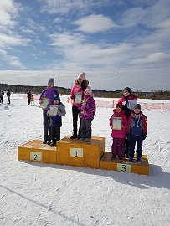
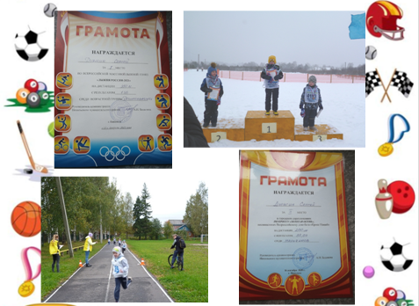
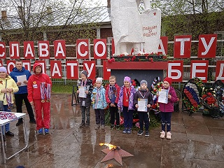

Slide 28
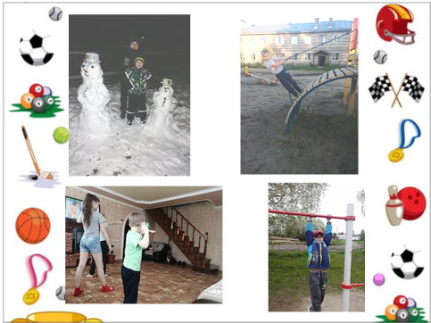
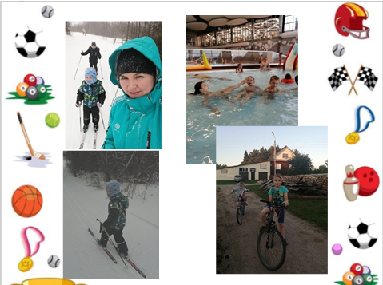
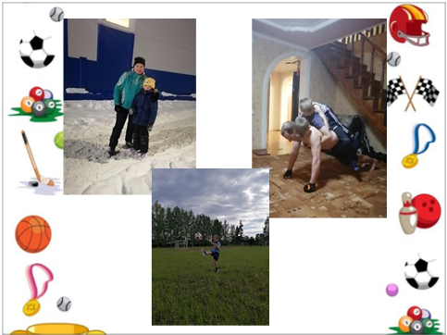

Slide 29
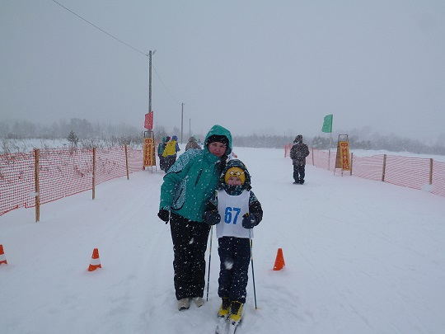
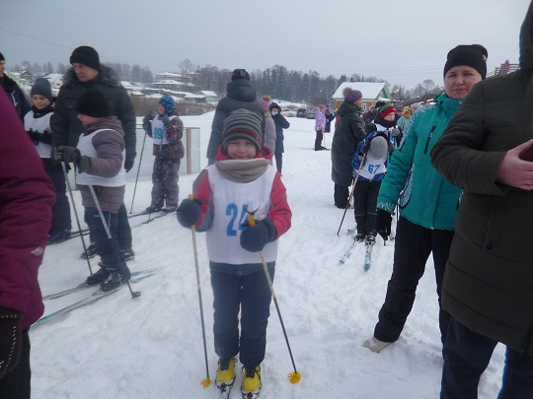
Участие в соревнованиях

Slide 30
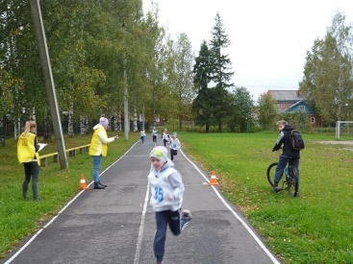
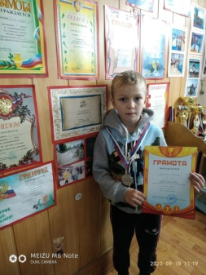
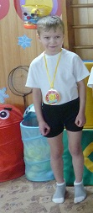
Достижения
Имеет высокий уровень физической подготовленности.
Имеет высокие результаты на спортивных соревнованиях различного уровня.
Участие в городских соревнованиях по кроссу «Золотая осень», посвященных Всероссийскому дню бега «Кросс Наций» среди дошкольных учреждений - 2 место.
Соревнования «Школа мяча» ( на уровне ДОУ) - 1 место.

Slide 31
Предновогодняя лыжная гонка на призы Деда Мороза (городские соревнования) – 5 место.
Рождественская лыжная гонка (городские соревнования) – 2 место.

Slide 32
Соревнования по лыжным гонкам на неделе здоровья ( на уровне ДОУ) -1 место.
Лыжня России -2021 -1 место.

Slide 33
Первенство города по лыжным гонкам -1 место.
Лыжные эстафеты среди муниципальных образований, общеобразовательных школ, дошкольных учреждений, посвященных 74 годовщине Победы в Великой Отечественной войне - 1 место.

Slide 34
Легкоатлетические эстафеты, посвященные Победе в Великой Отечественной Войне 1941 - 1945 годов -1 место
Фестиваль ГТО «Первые шаги» - золотой знак

Slide 35
Таким образом, совместная работа с родителями дала хорошие стартовые возможности на пути к большому спорту ребенка в будущем. С начала учебного года Сережа занимается в секциях по лыжной подготовке и по самбо.

Slide 36
СПАСИБО ЗА ВНИМАНИЕ!
БУДЬТЕ ЗДОРОВЫ!

Slide 37
ДНЕВНИК ЗДОРОВЬЯ

Slide 38
«НАША СЕМЬЯ»
Мама___________________________________________________________
Папа____________________________________________________________
Брат, сестра_______________________________________________________
Бабушка__________________________________________________________
Дедушка__________________________________________________________

Slide 39
Вот такое семейное дерево (генеалогическое древо)

Slide 40
I «ЭТО Я»
Меня зовут_______________________________________________________
Мое имя означает__________________________________________________
Мне________________лет
Мама меня называет________________________________________________
Для папы я________________________________________________________
Как видите, у меня
____________________________волосы
____________________________глаза
____________________________нос
Мое фото

Slide 41
«Мой ребенок» 6-й год жизни
(Сочинение родителей о своем ребенке с фотографиями)

Slide 42
«Мой ребенок» 7-й год жизни
(Сочинение родителей о своем ребенке с фотографиями)

Slide 43
II.ФИЗИЧЕСКОЕ РАЗВИТИЕ МОЕГО РЕБЕНКА
Возраст | Показатели развития ребенка
 | Длина тела, см | Вес тела, кг
6-год
7-год
Средние показатели физического развития ребенка (по Г.А. Шорину. 1985г.)
Возраст | Показатели развития ребенка
 | Длина тела, см | Вес тела, кг
6-год
Девочки | 109,0-123,0 | 16,5-24.5
Мальчики | 109,0-123.0 | 16,5-25,0
7-год
Девочки | 113,0-129,0 | 18,0-27,0
Мальчики | 112,0-129,0 | 18,0-28,0

Slide 44
ЭТО ВАЖНО ЗНАТЬ!
Особенности физического развития ребенка 6-го и 7-го годов жизни
В старшем дошкольном возрасте происходит рост и развитие органов и физиологических систем. Масса тела удваивается по сравнению с показателями годовалого ребенка.
Костная система
Формируется осанка, четко выражены изгибы в шейном и грудном отделах позвоночника. Формирование структуры костной ткани еще не завершено, позвоночник очень эластичен и состоит из хрящевой ткани.
Поэтому необходимо обращать внимание на то, чтобы голова была приподнята, плечи разведены, спина прямая. Изменяется форма грудной клетки, устанавливается грудной тип дыхания.
Мышечная система
Все крупные мышцы туловища и конечностей отличаются слабым развитием связочных отделов. Малоразвиты мелкие мышцы шеи, груди, поясницы, кисти рук.
Сердечно - сосудистая система
Пульс становится устойчивым и достигает 78-99./мин., причем у девочек на 5-7 ударов больше, чем у мальчиков. Повышается работоспособность сердца.
Дыхательная система
По мере развития ребенка уменьшается частота дыхания. В 4-7 лет составляет 22-26 в минуту. Нарастает глубина дыхания и легочная вентиляция.

Slide 45
III.ЗДОРОВЫЙ ОБРАЗ ЖИЗНИ В НАШЕЙ СЕМЬЕ
«Все болезни будут в будущем расцениваться как следствие бескультурья
и отсталости, а потому болеть будет считаться весьма стыдным»
Глен Доман(XVI)
1 «Здоровый образ жизни» - это…(кратко перечислите 4-5 составляющих этого понятия).
_________________________________________________________________
_________________________________________________________________
_________________________________________________________________
2.Меня в детстве родители приобщали к здоровому образу жизни.
_________________________________________________________________
3.У меня сформированы привычки здорового образа жизни (перечислите, какие).
_________________________________________________________________
_________________________________________________________________
_________________________________________________________________
4. В нашей семье мы приобщаем ребенка к здоровому образу жизни.
_________________________________________________________________
_________________________________________________________________
_________________________________________________________________

Slide 46
ЭТО ИНТЕРЕСНО!
Здоровье – это состояние полного физического, психического и социального благополучия (определение Всемирной организации здравоохранения).
По оценкам ВОЗ, здоровье человека на 20% зависит от окружающей среды, на 20% - от наследственных факторов, на 10% - от уровня здравоохранения и на 50% - от образа жизни.
Исследователями в области физического воспитания детей определены основные компоненты здорового образа жизни ребенка дошкольного возраста: 1) обеспечение безопасности жизнедеятельности ребенка, 2) правильно организованная двигательная деятельность, 3) комплексное закаливание,4) оптимальный режим дня, 5) сбалансированное питание, 6) благоприятный психологический климат в семье и детском саду.

Slide 47
СЕМЕЙНЫЙ КОДЕКС ЗДОРОВЬЯ

Slide 48
IV. РЕЖИМ ДНЯ МОЕГО РЕБЕНКА
Режим – это правильное распределение во времени и правильная последовательность в удовлетворении основных физиологических потребностей организма ребенка: сна, приема пищи, бодрствования.
Режим дня моего ребенка в выходные
Режимные моменты | 6-й год | 7-й год
Я просыпаюсь
Я гуляю
Я днем сплю
Я ем
Я купаюсь
Мой ребенок знает!
Зачем необходимо соблюдать режим дня.

Slide 49
ЭТО ИНТЕРЕСНО!
Правильный режим обеспечивает уравновешенное, бодрое состояние ребенка, предохраняет нервную систему от переутомления, создает благоприятные условия для физического и психического развития малыша.
Чередование бодрствования и сна является необходимым условием нормальной психической деятельности человека. Сон и бодрствование – взаимозависимее состояния, так как активное бодрствование обеспечивает глубокий сон, а после достаточного по длительности и глубине сна ребенок активно бодрствует.

Slide 50
ЭТО ВАЖНО ЗНАТЬ!
-Класть ребенка спать не позднее 21.00 (продолжительность ночного сна должна составлять не менее 10-11 ч.).
-Соблюдать интервалы между приемами пищи.
-Правильно организовывать двигательную активность ребенка в течении дня: подвижные игры, физические упражнения, катание на санках, велосипеде и др.
-Продолжительность просмотра телепередач должна составлять не более 15-25 мин.
Привычка к рациональному режиму позволит будущему первокласснику правильно распределять свое время, повысит работоспособность, уменьшит утомляемость.

Slide 51
V. ЗАКАЛИВАНИЕ МОЕГО РЕБЕНКА В СЕМЬЕ
Закаливание – это система мероприятий направленных на повышение устойчивости организма к неблагоприятному действию ряда физических факторов окружающей среды.
Закаливание воздухом
Я люблю гулять (не люблю гулять)
_______________________________________________________________
Я гуляю с_______________________________________________________
(с кем и где)
Я люблю дома ходить босиком_____________________________________
Закаливание водой
Когда я купаюсь, мне нравится…___________________________________
Я люблю летом купаться в водоеме_________________________________
Я плаваю в бассейне______________________________________________

Slide 52
Схема закаливания ребенка в семье
Методы закаливания | 6-й год | 7-й год
Воздушные процедуры
Водные процедуры
Солнечные процедуры
Мой ребенок знает!
О пользе закаливания, правила и виды закаливания.

Slide 53
ЭТО ВАЖНО ЗНАТЬ!
Закаливание помогает предотвратить лишь те болезни, которые связаны с неблагоприятным воздействием именно физических факторов окружающей среды.
Закаливание никоим образом не может уменьшить частоту инфекционных болезней.
Основные правила закаливания:
- Осуществлять закаливание систематично – раз уж начали, не идите на попятную, не ищите повода сегодня пропустить.
- Постепенно увеличивать продолжительность закаливающих процедур и снижать температуру.
- Учитывать психологическую настроенность самого ребенка – закаливающие процедуры должны доставлять ребенку удовольствие.

Slide 54
- Поддержание оптимального температурного режима в квартире (+18…+20).
Воздух должен быть не пыльным, теплым, сухим, а чистым, влажным, прохладным. Регулярное проветривание, обязательное и интенсивное – утром после сна.
- Сон в хорошо проветриваемой спальне.
Спать в прохладной спальне в теплой пижаме, под теплым одеялом.
- Воздушные ванны в сочетании с гимнастическими упражнениями.
- Рациональная одежда детей.
Обмен веществ у ребенка происходит активнее, нежели у взрослых, поэтому в единицу времени дитя вырабатывает тепла в несколько раз больше, чем его папа и мама. Отсюда вполне логический и физиологически обусловленный вывод: если маме и папе холодно – ребенку нормально. Если маме и папе жарко – ребенку очень жарко.
Потливость вызывает болезни чаще, чем переохлаждение. На ребенке не должно быть предметов одежды больше, чем на его родителях. Уменьшение количества одежды постепенное.
- Ежедневная прогулка в любую погоду.
Пребывание на свежем воздухе позволяет, прежде всего очистить легкие от накопившейся в них бытовой пыли и улучшить функционирование слизистых оболочек верхних дыхательных путей.
- Хождение босиком (+20…+22, 2-3 мин. и более).
Регулярное хождение босиком – прекрасный способ тренировки рефлексогенных зон и профилактики ОРЗ, но заниматься этим непосредственно во время болезни не стоит.

Slide 55
- Умывание, мытье рук до локтей.
- Влажное обтирание тела, температуру воды снижают с +30… +32 до комнатной на один градус каждые 2 дня.
-Контрастное обливание ног водой (с +38…+36, затем +28 и заканчивают +38).
- Полоскание рта, горла кипяченой водой с постепенным снижением температуры (с +36 до +22 на один градус каждые 5 дней).
- Общее обливание водой (+36 с постепенным снижением на один градус каждую неделю).
- Плавание (в бассейне, водоеме).
Противопоказания к методам закаливания.
Негативное отношение и страх ребенка.
Срок менее пяти дней после выздоровления от острых заболеваний или профилактической прививки.
Срок более двух недель после обострения хронического заболевания.
Карантин в детском учреждении.
Ревматизм и диабет в семейном анамнезе.
Высокая температура в вечерние часы.
Закаливание – это образ жизни, необходимый как система, а не как «хочу – не хочу». Закаливать детей можно только вместе – дома и в детском саду!

Slide 56
VI. ГИМНАСТИКА РЕБЕНКА В СЕМЬЕ
«Движение – это жизнь. Ничто так не истощает и не ослабляет,
как продолжительное физическое бездействие».
Аристотель
Развитие вашего ребенка в подвижной игре
 | 6-й год | 7-й год
Любимые подвижные игры вашего ребенка
Любим физкультурный инвентарь
С мамой ребенок любит играть в…
С папой ребенок любит играть в…
Мой ребенок знает!
Зачем важно двигаться, название и назначение физкультурного инвентаря, физические качества человека и способы их развития.

Slide 57
НАША СЕМЬЯ В ВЫХОДНЫЕ
(Напишите, нарисуйте, сфотографируйте то, как вы вместе с ребенком занимаетесь физическими упражнениями, спортивными играми (хоккей, футбол, баскетбол, настольный теннис др.) и упражнениями (катание на лыжах, коньках, санках, велосипеде и др.)

Slide 58
ДОСТИЖЕНИЯ МОЕГО РЕБЕНКА В ОБЛАСТИ ФИЗИЧЕСКОЙ КУЛЬТУРЫ И СПОРТА
Возраст | Я научился (научилась) | Хочу научиться
6-й год
7-й год
Возможные достижения ребенка в освоении основных движений
Возраст ребенка | Достижения ребенка
6-й год
7-й год

Slide 59
VII. РАЦИОНАЛЬНОЕ ПИТАНИЕ МОЕГО РЕБЕНКА
Возраст ребенка | Вкусовые предпочтения вашего ребенка
 | Любимое блюдо ребенка | Совсем не ест
6-й год
7-й год
ЛЮБИМЫЕ БЛЮДА МОЕГО РЕБЕНКА
(Нарисуйте вместе с ребенком или наклейте фотографии любимых блюд и
продуктов)

Slide 60
VIII. ВОСПИТАНИЕ КУЛЬТУРНО – ГИГИЕНИЧЕСКИХ НАВЫКОВ РЕБЕНКА
Умения | 6-й год жизни | 7-й год жизни
Правильно и своевременно умываться, чистить зубы, полоскать рот после еды
Быстро раздеваться и одеваться
Правильно пользоваться носовым платком и расческой
Вешать одежду в определенном порядке
Следить за чистотой одежды и обуви
Правильно пользоваться столовыми приборами
Мой ребенок знает!
Зачем важно соблюдать правила личной гигиены: мыть руки, умываться, чистить зубы,
причесываться.

Slide 61
IX. БЕЗОПАСНОСТЬ ЖИЗНЕДЕЯТЕЛЬНОСТИ РЕБЕНКА
Уважаемые родители, помните об основах безопасности вашего ребенка в семье!
Детям необходимо объяснить:
- Опасно вступать в контакт с незнакомыми взрослыми.
- Нельзя входить в подъезд одному, без родителей, нельзя открывать дверь чужим.
- Нельзя оставаться одним в комнате с открытым окном, балконом, выходить без взрослого на балкон.
- Без контроля взрослых нельзя употреблять никаких лекарств, витаминов.
- Как работают бытовые приборы дома: пылесос, утюг, телевизор, холодильник и др.
- Опасность газа, огня, ядовитых ягод.
- Простейшие приемы самозащиты в экстренных случаях: звать на помощь, громко кричать.
- Как вести себя на природе: в лесу, у водоема.
- Опасность общения с бездомными животными.
- Правила поведения в транспорте, на улицах, при переходе дорог.
Для предотвращения отравлений
Храните в недоступном для ребенка месте бытовую химию, медицинские препараты, спиртные напитки, сигареты, пищевые кислоты.
Для предотвращения ожогов
Храните спички в недоступном для ребенка месте. Не ставьте на край стола горячие напитки.
Для предотвращения порезов
Храните режуще-колющие предметы в недоступном для ребенка месте.
Научите ребенка правильно пользоваться ножницами, иголкой, ножом.
Мой ребенок знает!
Правила безопасного поведения дома, на улице.

Slide 62
X. ПСИХОЛОГИЧЕСКИЙ МИКРОКЛИМАТ В СЕМЬЕ
ЭТО ВАЖНО ЗНАТЬ!
Положительный эмоциональный фон – необходимое условие для нормального развития ребенка. Необходимо, чтобы в семье царила благоприятная атмосфера, характеризующаяся взаимным доверием, уважением, открытым и благожелательным общением.

